Slide 1
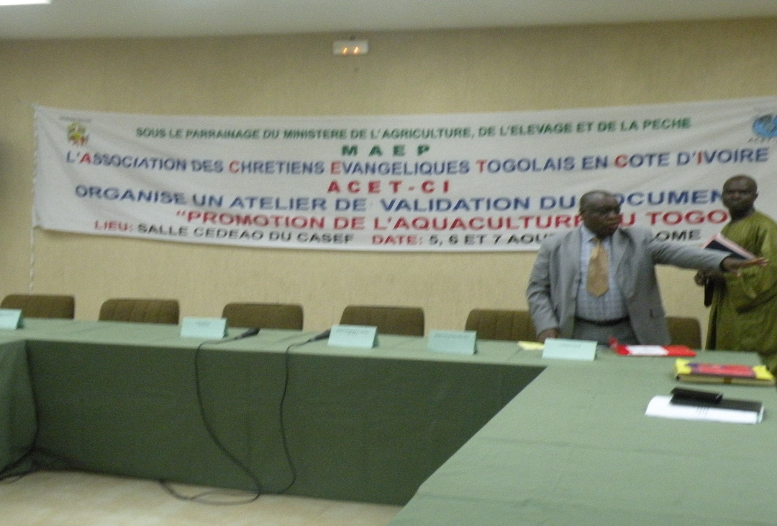
Workshop initiated by ACET-CI-Validation of the concept note of the
Aquaculture Promotion in Togo Project

Slide 2
Jours 1 & 2/Days 1 & 2

Slide 3
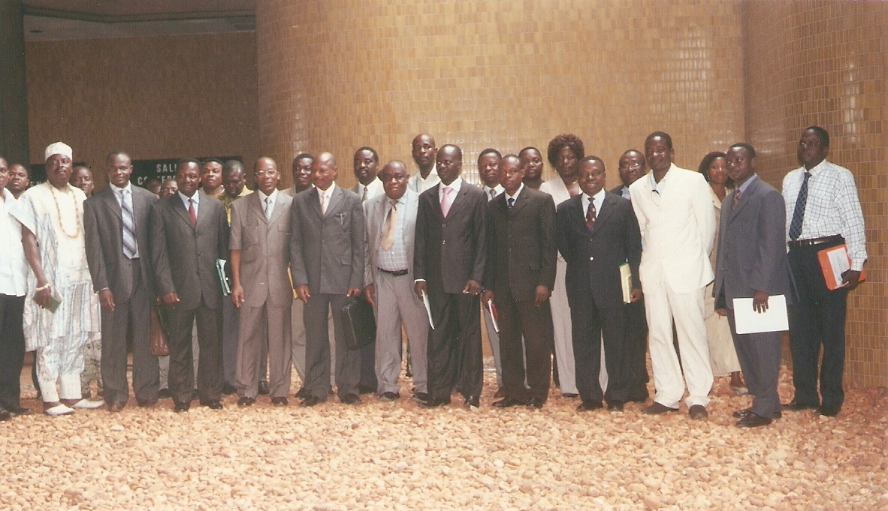
Officiels et quelques participants après la cérémonie d’ouverture de l’atelier
Officials and some participants after the opening ceremony of the workshop

Slide 4
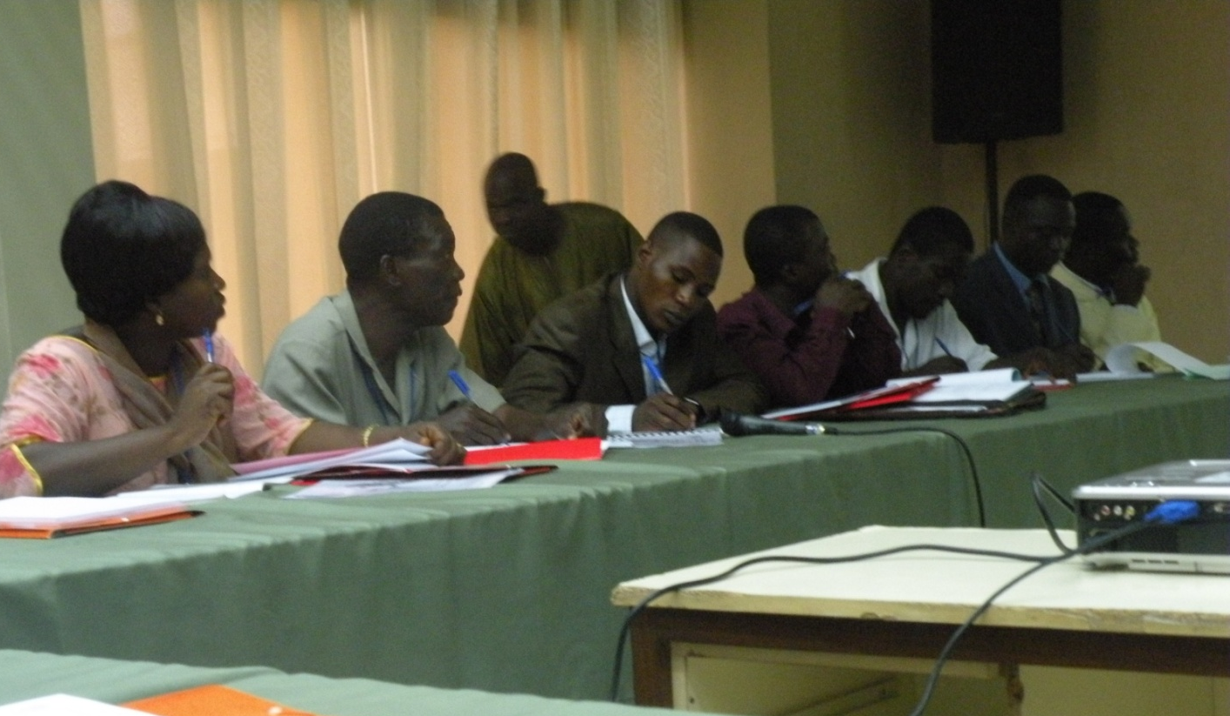
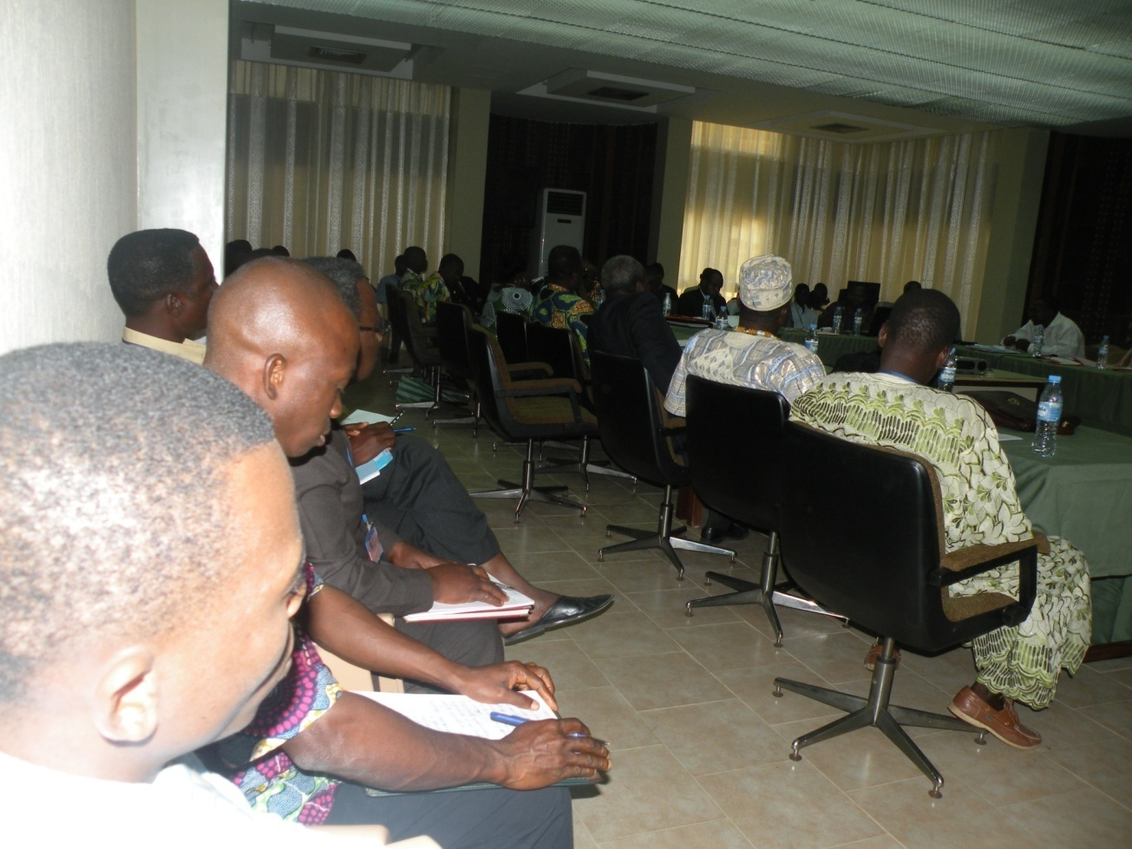
Période des communications/During the communications period
Présentation de Dr Chikou, Univ. Nat. Bénin
Dr Chikou, Univ. Nat. Benin, presenting

Slide 5
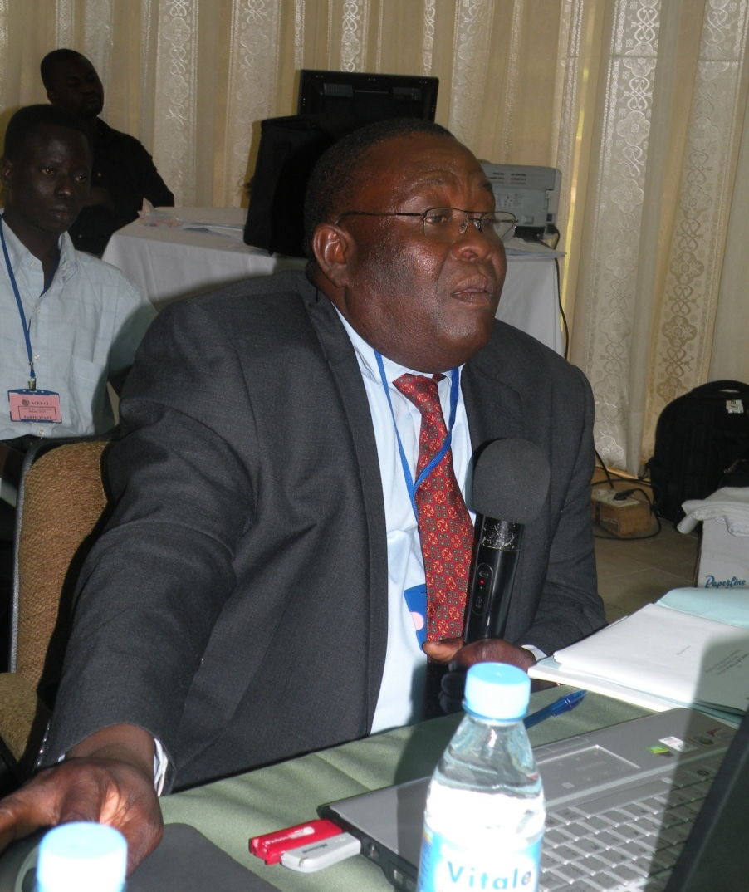
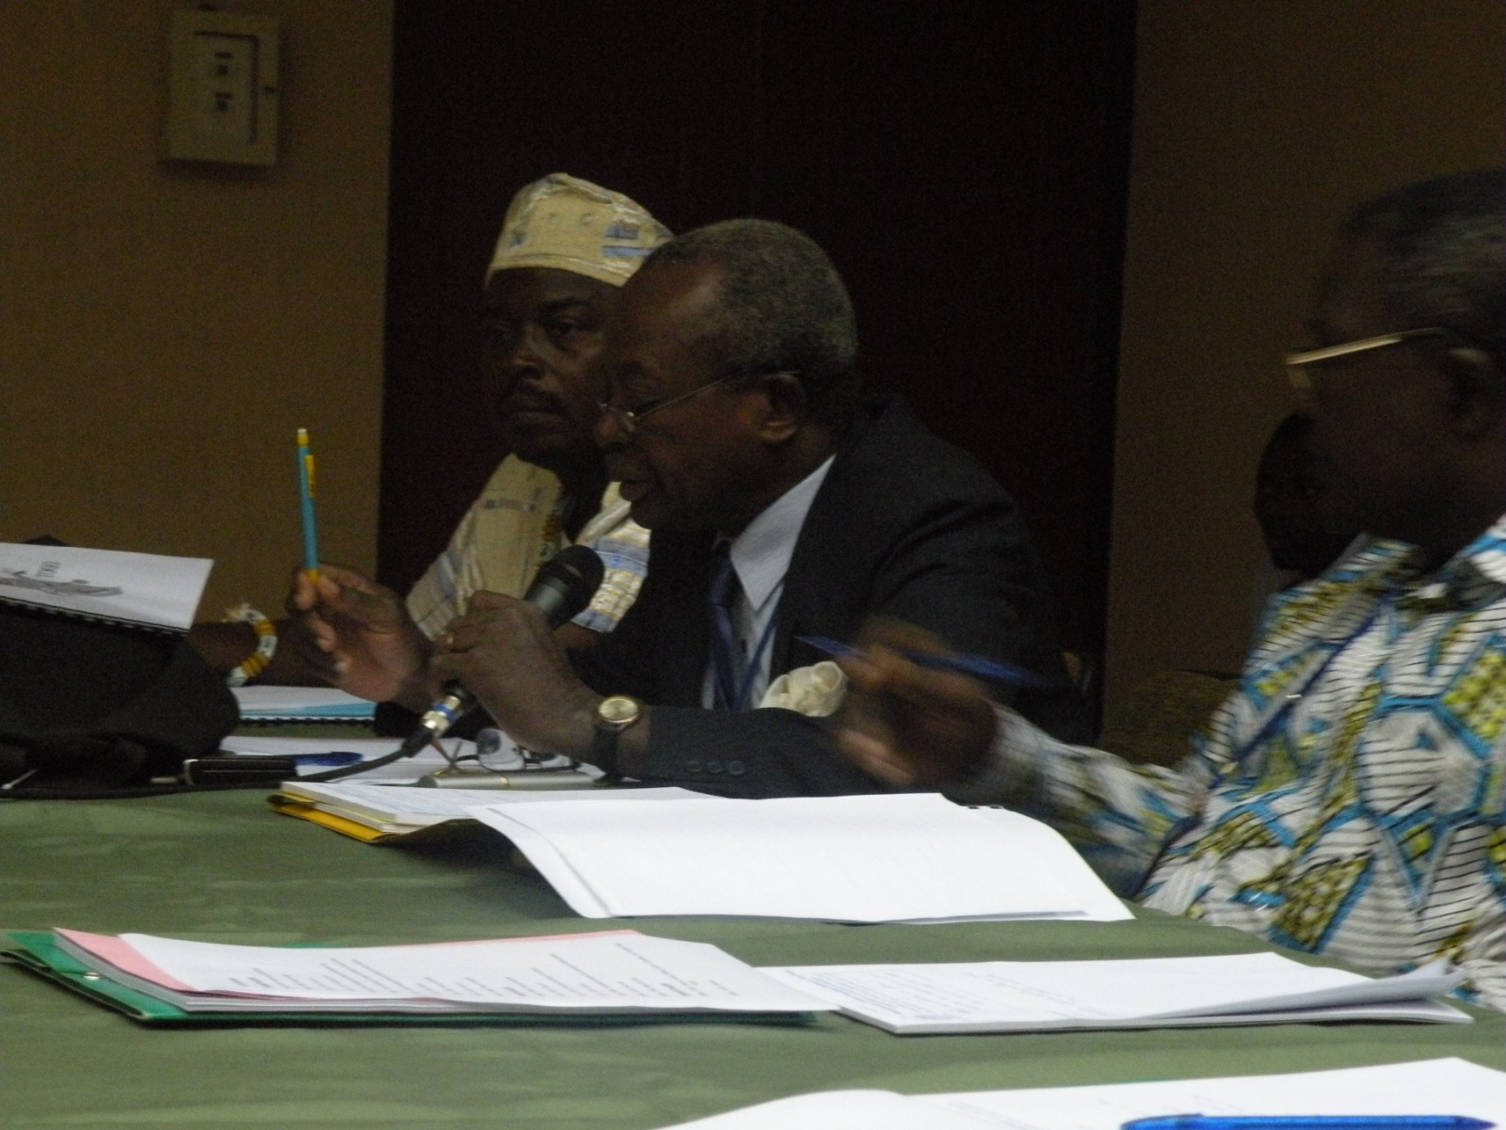
Période des communications/During the communications period
Présentation de Dr Gabiel Koko, Poisson pour l’Afrique
Dr Gabiel Koko, Fish for Africa, presenting

Slide 6
Travaux en commissions/Works in commissions
Commission 1

Slide 7
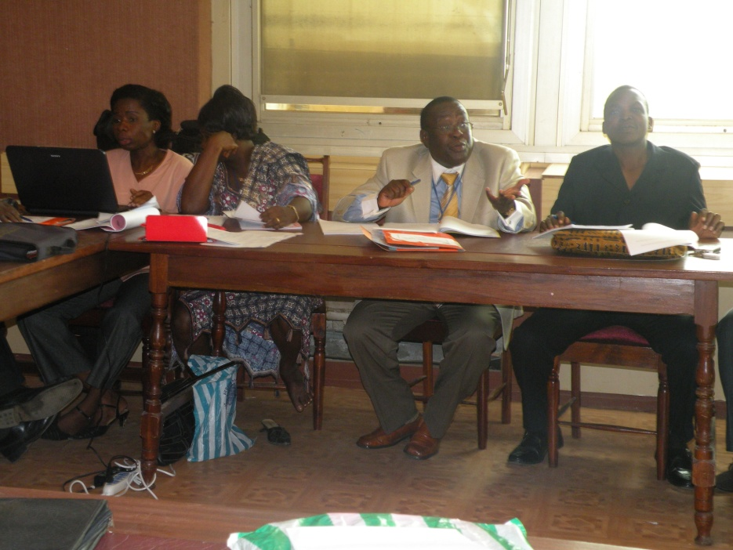
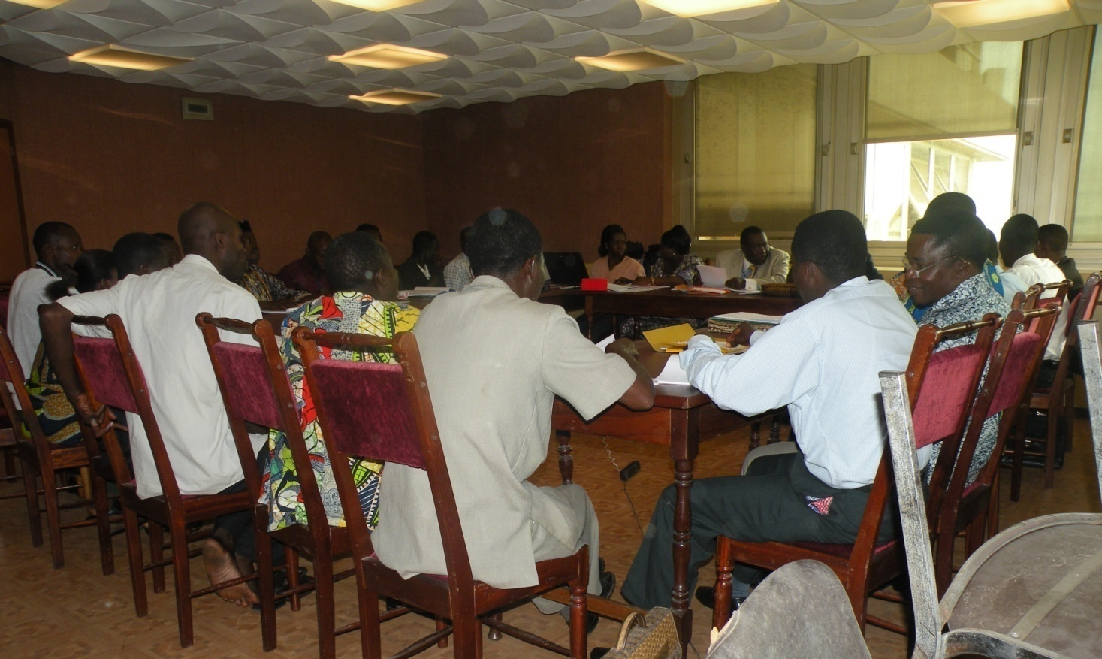
Travaux en commissions/Works in commissions
Présidium de la commission 2/
Presidium of the commission 2
Commission 2

Slide 8
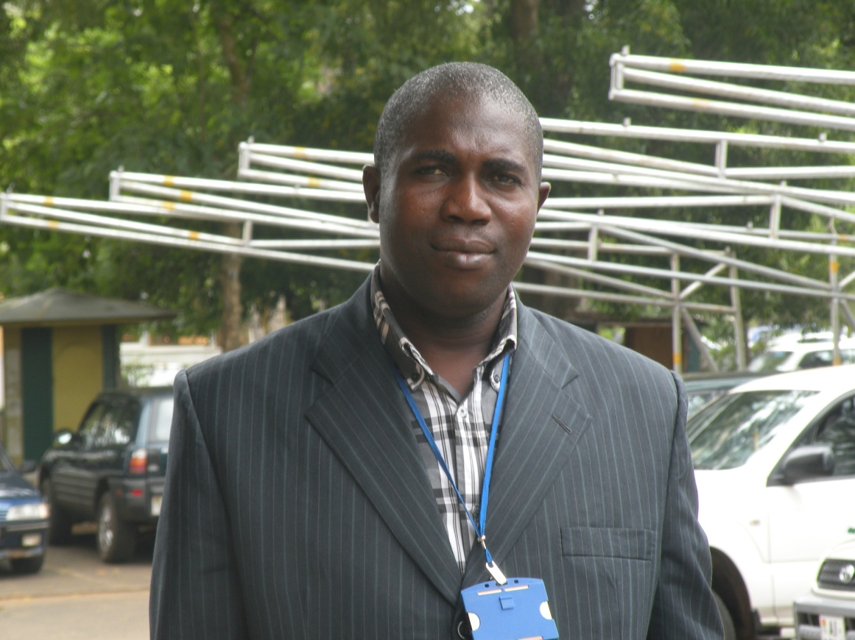
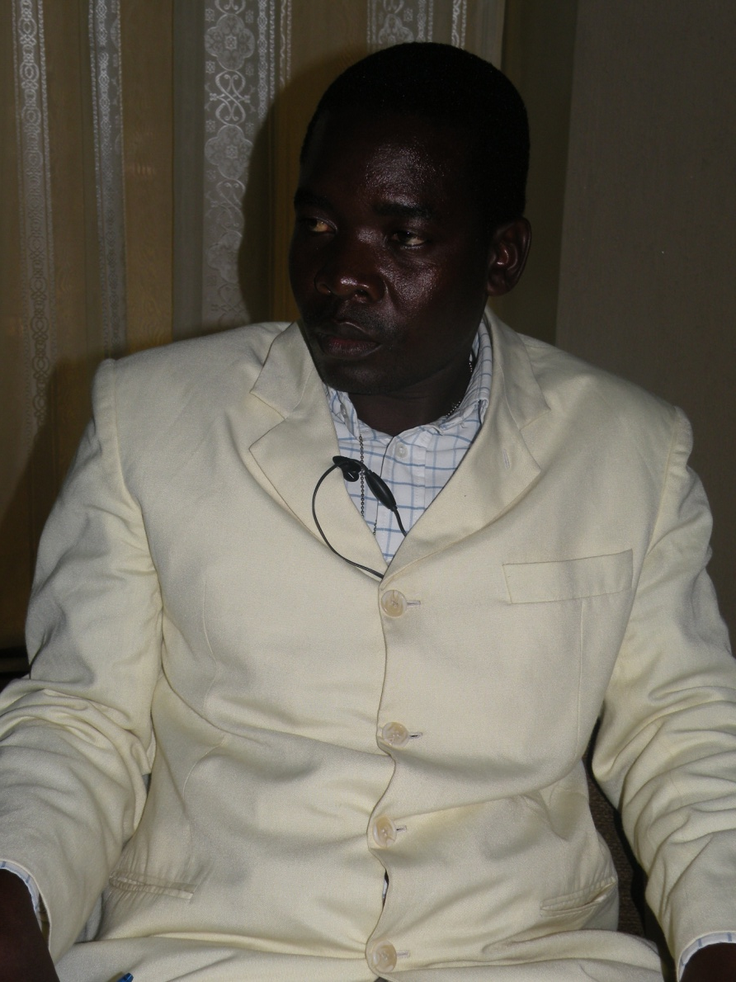
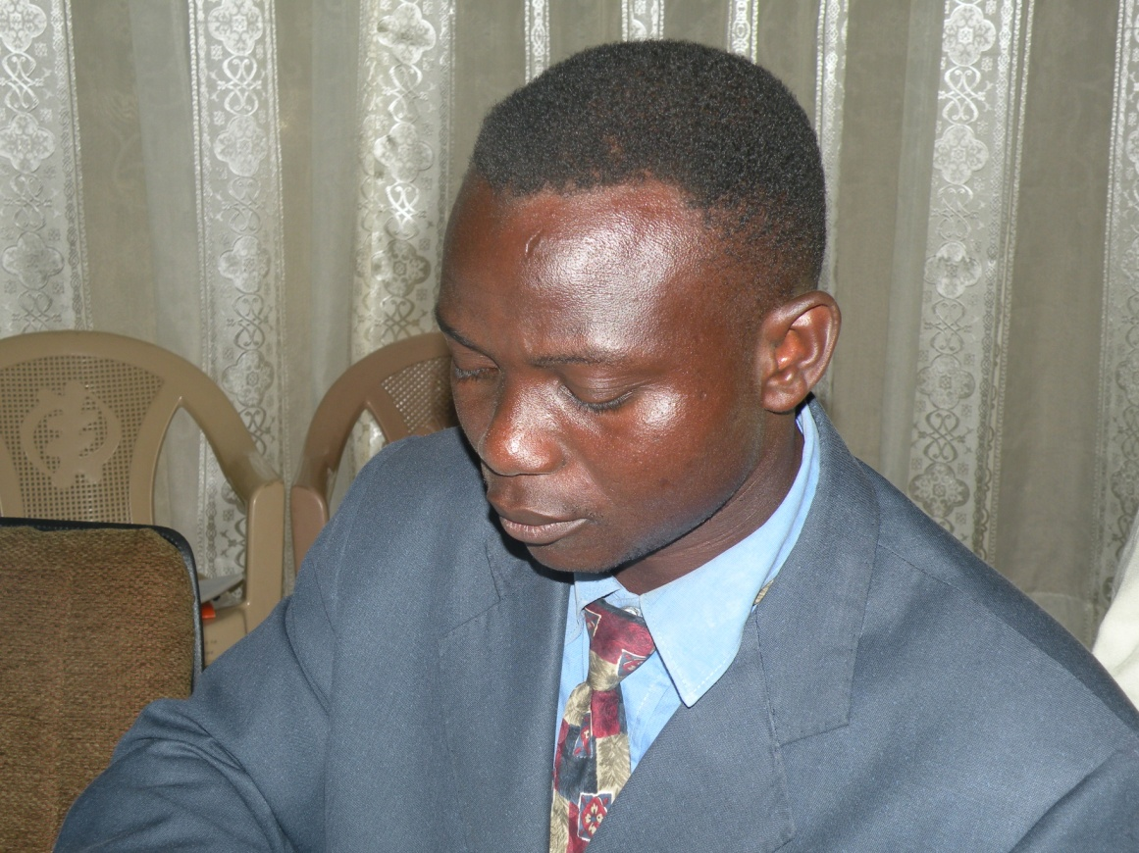
Responsables de l’ACET-CI (Promoteurs)/Leaders of ACET-CI (Promotors)
Trésorier/Treasurer
Président
Secrétaire/Secretary

Slide 9
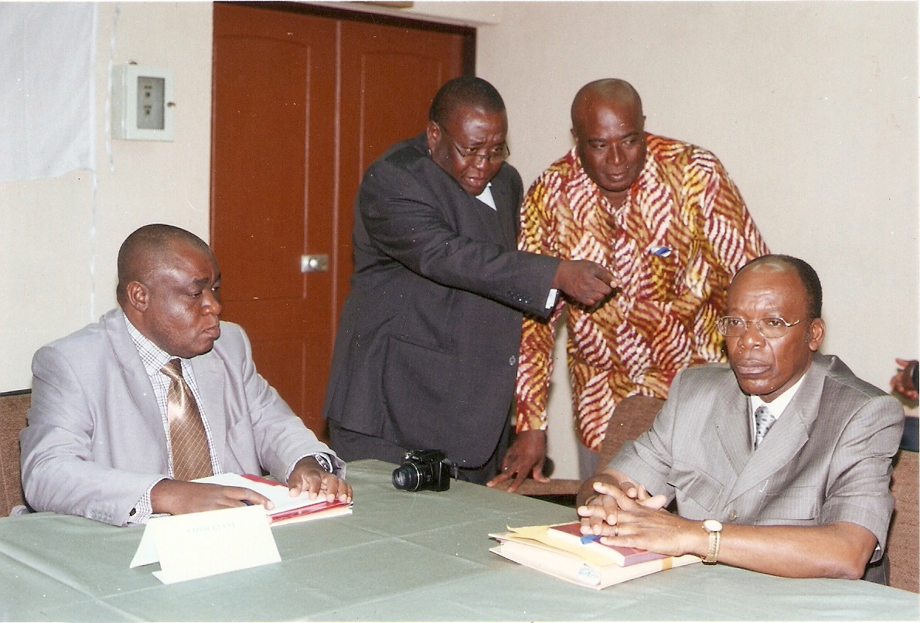
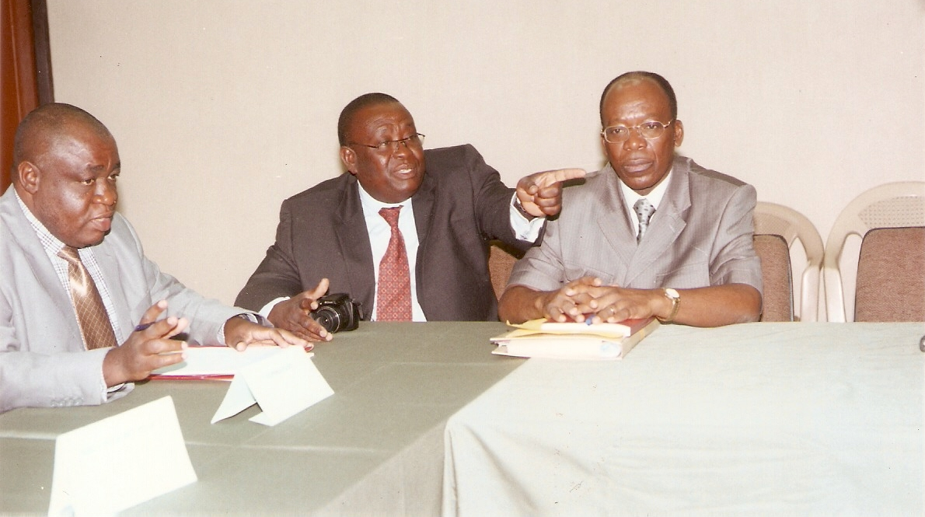
Équipe d’animation de l’Atelier/Workshop animation team
Dr Célestin Bua Atsé, Consultant, CRO (RCI)
Dr Gabriel Koffi D. Koko, Resource person, Fish for Africa (Ghana)
M. Désiré Agbokoussè, Moderator, ITRA (Togo)
Dr Atsu Agbobli, Director General of ITRA (Togo), non team member

